Slide 1
Родительское собрание: «Безопасность детей в школе и дома»

Slide 2
По данным УВД по Нижегородской области в 2013 году увеличилось количество подростковых преступлений и увеличилось число тяжких и особо тяжких преступлений, совершенных подростками. Удельный вес таких преступлений по области вырос с 20,2% до 21,1%.

Slide 3
Социальная ситуация в нашем районе характеризуется наличием достаточно большого количества семей, которые, в соответствии с ФЗ №120 «Об основах системы профилактики безнадзорности и правонарушений несовершеннолетних» относятся к категории «находящихся в социально опасном положении». К сожалению, дети, живущие в этих семьях, как правило, усваивают негативную модель семейных отношений, деструктивные жизненные установки родителей. Поэтому работа по профилактике остается одной из главнейших задач в нашей работе. С этой целью регулярно проводятся рейды «Социального» родительского патруля. В настоящее время следует обратить большее внимание установлению фактов незаконной торговли спиртными напитками и их продажи несовершеннолетним. Особое внимание следует обратить на торговые точки по ул.Южное шосее,Я.Купалы.

Slide 4
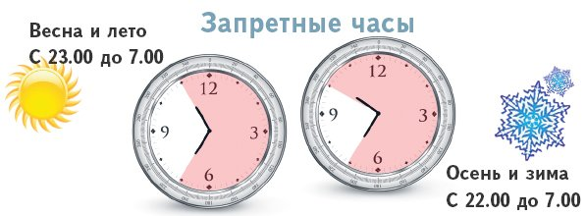
Соблюдай закон от 09.03.2010№23-З

Slide 5
По данным ГУ МВД России по Нижегородской области на территории региона зарегистрировано 1340 мошенничеств общеуголовной направленности, общий ущерб от которых превысил 197 млн.руб. Наиболее распространенные способы мошенничества: 1.На телефон поступают звонки о преступлении или ДТП с родственниками…Заплатить- урегулировать. 2.СМС с информацией о блокировании карты или совершении банковской операции и телефон для контактов… 3.Мошенники представляются социальными работниками… 4.Мошенничества в сети Интернет(рекламные сайты, сайты частных объявлений)… 5. Мошенничества под видом работ, оказания услуг… 6. Мошенничества под видом гадания или порчи… В «группе риска»: пенсионеры, инвалиды, несовершеннолетние. Подробная информация на сайте школы :WWW.105NN.RU

Slide 6
«Почему именно ДЕТИ становятся жертвами преступлений?»
Потому что дети доверчивы и беспечны, а также в силу возраста и физического развития не могут оказать сопротивление!
А преступник может подобрать нужный ключик к любому ребенку. Поэтому прежде чем что-то делать, вашему ребенку нужно хорошо обдумать свои действия.
Избежать преступления можно!
Для этого надо лишь правильно оценить ситуацию и принять правильное решение.
Ваши дети должны научиться доверять своим чувствам. Если вдруг у них появилось пусть даже маленькое сомнение в человеке, который находится рядом, или их что-то насторожило, то лучше отойти от него.
БУДЬ ВСЕГДА НАЧЕКУ!!!
Соблюдая правила безопасности, ваш ребенок сможет принять самое правильное решение в сложной ситуации и избежать встречи с преступником.

Slide 7
В соответствии с Планом комплексных организационных и профилактических мероприятий по противодействию терроризму и экстремизму в городе Нижнем Новгороде на 2013-2014 годы, утвержденным постановлением администрации города Нижнего Новгорода от 17.01.2013 № 76, письмом департамента образования администрации г. Нижнего Новгорода от 14.02.2014 № 16-176ф/ис «О работе по информационному противодействию терроризму и экстремизму» напоминаем вам что: - информационно-пропагандистское воспитание учащихся противодействию терроризму и экстремизму является одной из приоритетных задач воспитания подрастающего поколения; - существует уголовная и административная ответственность за националистические и иные экстремистские проявления, а также о заведомо ложном сообщении об акте терроризма;

Slide 8
По данным Всемирной организации здравоохранения , суицид является третьей причиной смертности подростков после несчастных случаев и убийств

Slide 9
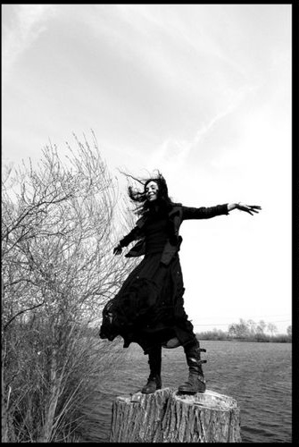
Многое, из того, что нам взрослым, кажется пустяком, для ребенка - глобальная проблема. Обязанность любого воспитателя, будь то педагог или родитель, - не допустить у ребенка мысли о том, что выхода из сложной ситуации нет.

Slide 10
Предпосылки к суициду
неумение подростка понимать и выражать свои чувства, объяснять свои переживания;
двойственность ощущения своего места в мире: с одной стороны — уже не ребенок (одолеваемый взрослыми желаниями и страстями), а с другой — абсолютно бесправный и полностью зависящий от семьи (которая в эту пору становится для него менее значимой, чем общество сверстников);
максимализм оценок и приговоров — и себе, и окружающим, а вместе с тем, неспособность прогнозировать последствия своих действий

Slide 11
Признаки намерения совершения суицида
Словесные признаки:
открытые и прямые высказывания о принятом решении покончить с собой;
косвенные намеки на совершение самоубийства
нездоровый интерес к вопросам смерти, увлечение литературой по вопросам жизни и смерти, частые разговоры на эту тему
высказывания своих мыслей по поводу самоубийства в подчеркнуто легкой и шутливой форме

Slide 12
Поведенческие признаки:
безвозмездная раздача вещей, имеющих для человека высокую значимость;
налаживание отношений с непримиримыми врагами;
отсутствие желания ухаживать за собой, запущенный и неряшливый внешний вид;
пропуск школьных занятий, потеря интереса к привычным для ребенка увлечениям, хобби;
отстранение от друзей и семьи;
частое уединение, проявление замкнутости и угрюмости;
безразличие к окружающему миру.

Slide 13
Расуждения бога

Slide 14
На территории Нижегородской области в период с 03.03.2014 года по 02.04.2014 года проводится месячник по безопасности дорожного движения «Правила дорожного движения- правила жизни!» По данным ГИБДД по итогам 2013 года увеличение числа ДТП на территории Автозаводского района составляет +37,4%( с 444 до 610 ДТП). Увеличение числа ДТП с участием несовершеннолетних на территории Автозаводского района составляет +17%( с 53 до 62 ДТП).

Slide 15
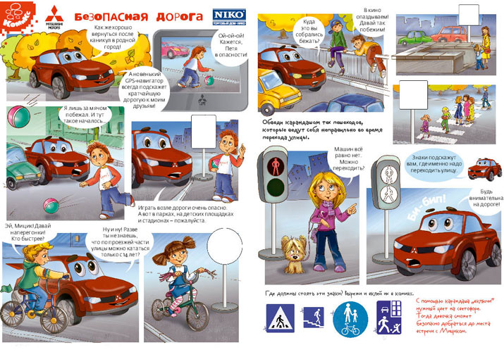
Соблюдение правил ПДД

Slide 16
Профилактика кори

Slide 17
Пожароопасный весенне- летний период 2014 года. Необходимо соблюдать меры безопасности при пользовании огнем в лесу, на садовых участках. Памятка на сайте школы.

Slide 18
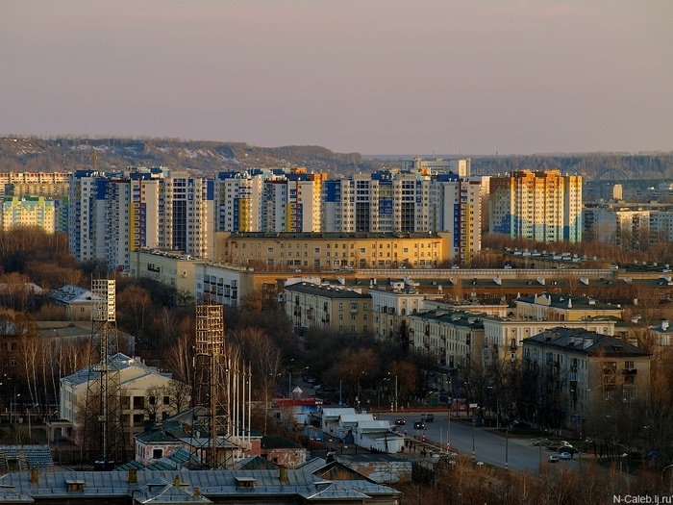
Спасибо за внимание!

